Slide 1
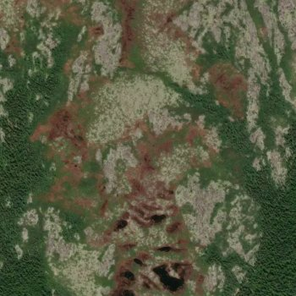
Från notebook till produkt
En skogsbrand-klassificerare byggd med ResNet18 och Streamlit
Malin Moisander

Slide 2


Vad fördjupade jag mig i, och varför?
VAD |  | VARFÖR
PyTorch istället för TensorFlow |  | Två dominerande ramverk i branschen
Förtränad modell ResNet18 med transfer learning |  | Transfer learning är vanligare än att träna från grunden
Streamlit-app som demo för användare |  | Göra modellen tillgänglig för icke-tekniska användare

Slide 3


De viktigaste tekniska begreppen
PyTorch vs TensorFlow
Transfer learning
Streamlit — cache
PyTorch CrossEntropyLoss har inbyggd softmax, medan TensorFlow ofta kräver ett separat softmax-lager.
Backbonen fryses, bara klassificeringshuvudet tränas.
Återanvänder mönster ResNet18 redan lärt sig från ImageNet.
Hela scriptet körs om vid varje interaktion i appen
@st.cache_resource gör att modellen bara laddas en gång — inte på nytt vid varje bilduppladdning

Slide 4
Från dataset till app
1
Kaggle-dataset med satellitbilder via kagglehub (redan train / valid / test)
2
ResNet18 — fryst backbone + eget klassificeringshuvud
3
Träning och utvärdering
4
Streamlit-app (app.py) för live-prediktion

Slide 5
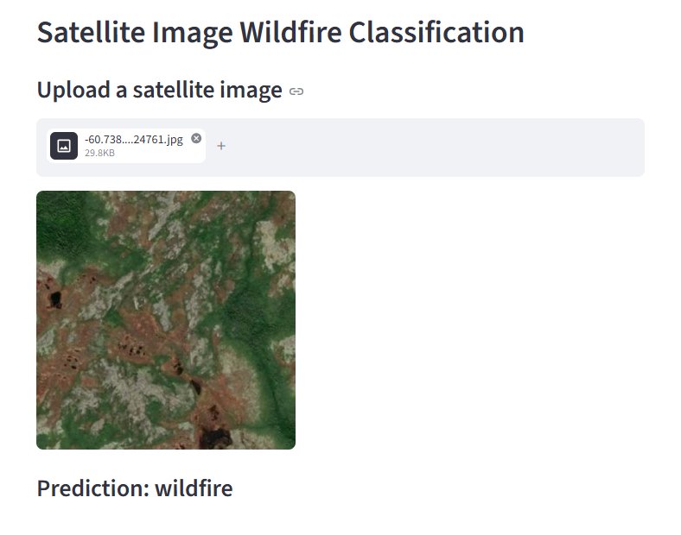
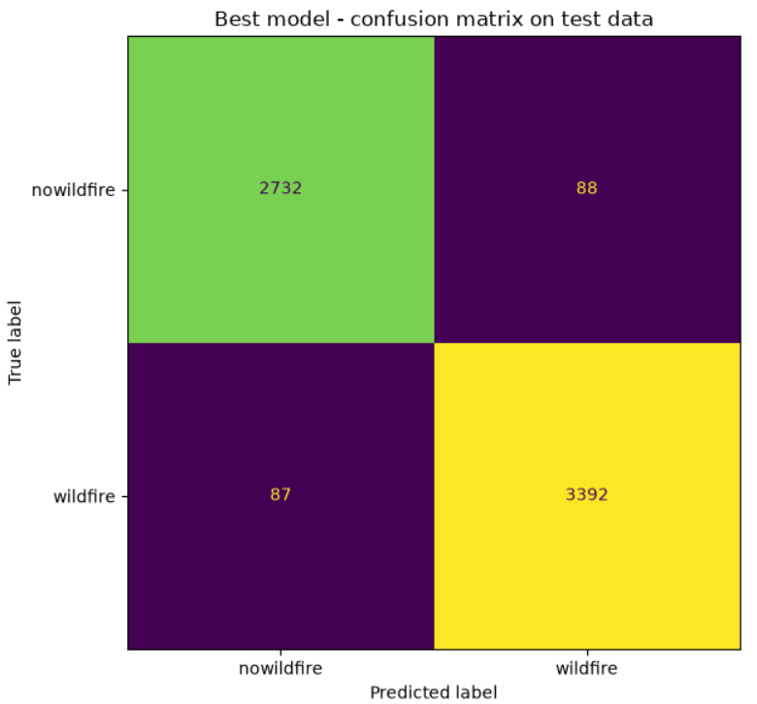
Resultat
Tränad modelL
Streamlit-app
97% accuracy på testdata (3900 bilder)

Slide 6
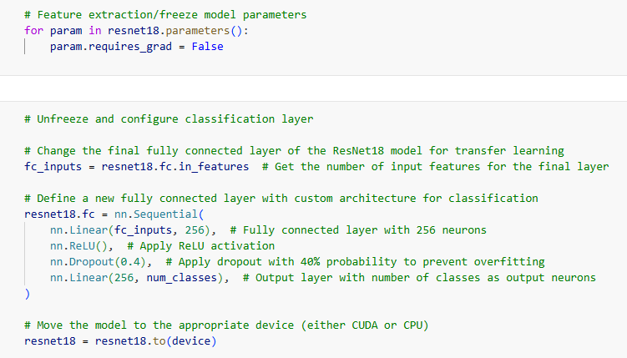
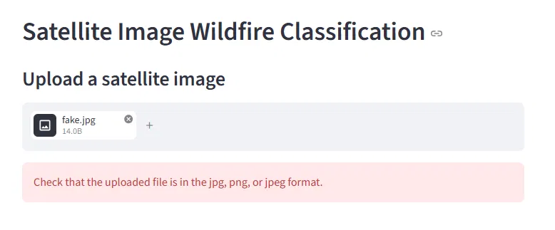
Viktiga delar
Tränad modelL
Streamlit-app
Rätt filformat men ingen riktig bild → tydligt felmeddelande, ingen krasch (try / except)

Slide 7


Lärdomar och begränsningar
LÄRDOMAR |  | BEGRÄNSNINGAR
CrossEntropyLoss i PyTorch har inbyggd softmax — olikt TensorFlow |  | Domänspecifik — tränad på ett dataset, en typ av satellitbild
En sparad checkpoint är inte en hel modell |  | Ingen konfidensgrad visas i appen
En robust app kräver mer än att modellen bara fungerar |  | En bild i taget — inga batcher
Notes:
En annan lärdom stötte jag på när jag byggde funktionen som laddar in modellen i appen var att en sparad PyTorch-modell sparar bara vikterna, inte hela arkitekturen.
Så själva nätverksstrukturen i kod behövde återskapas innan vikterna kunde laddas in.

Slide 8
Tack för mig!

